Slide 1
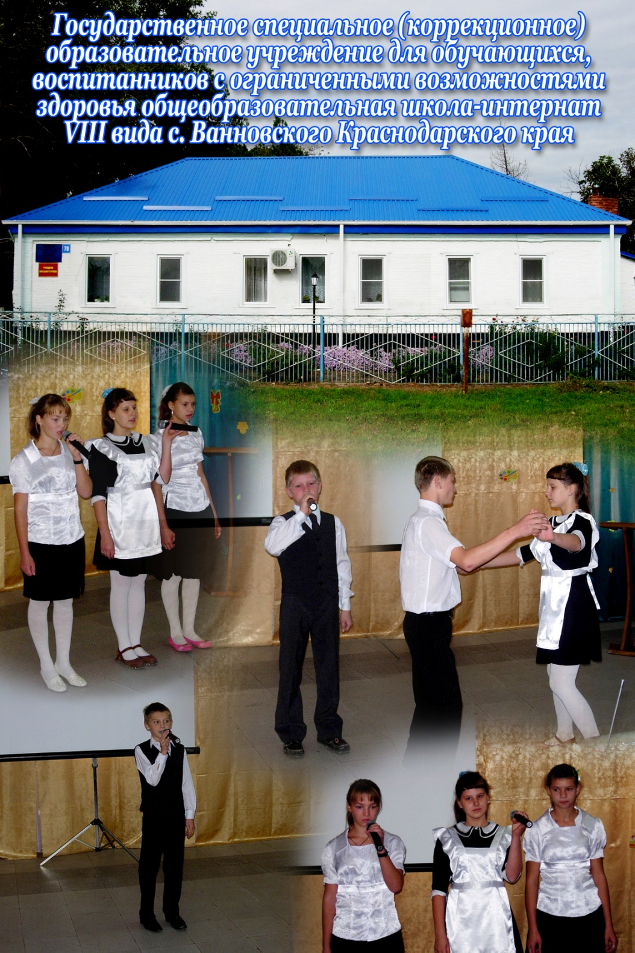

Slide 2
Программа развития
«Школа коррекции развития
и социальной адаптации»
2008 -2013 г

Slide 3
Паспорт программы
Заказчики программы
Основания для разработки программы
Разработчики,
сроки разработки
программы
Обсуждение и утверждение программы
Исполнители
сроки реализации
программы

Slide 4
Содержание программы развития
I раздел
II раздел
Информационная справка об образовательном учреждении
Учебный план с пояснительной запиской.
III раздел
IV раздел
Концепция программы развития образовательного учреждения
V раздел
VI раздел
VII раздел
Приоритетные проблемы и задачи.
Анализ состояния работы образовательного учреждения
План реализации программы развития
Ожидаемые результаты

Slide 5
Этапы и сроки реализации программы
Первый этап (2008 – 2009г)
Подготовительный
Второй этап (2009 – 2012г)
Практический
Третий этап (2012 – 2013г)
Аналитический

Slide 6
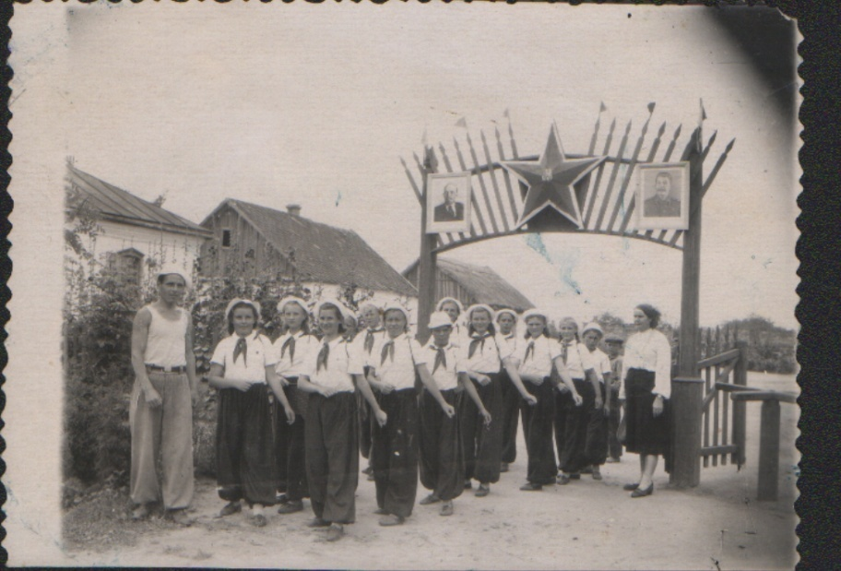
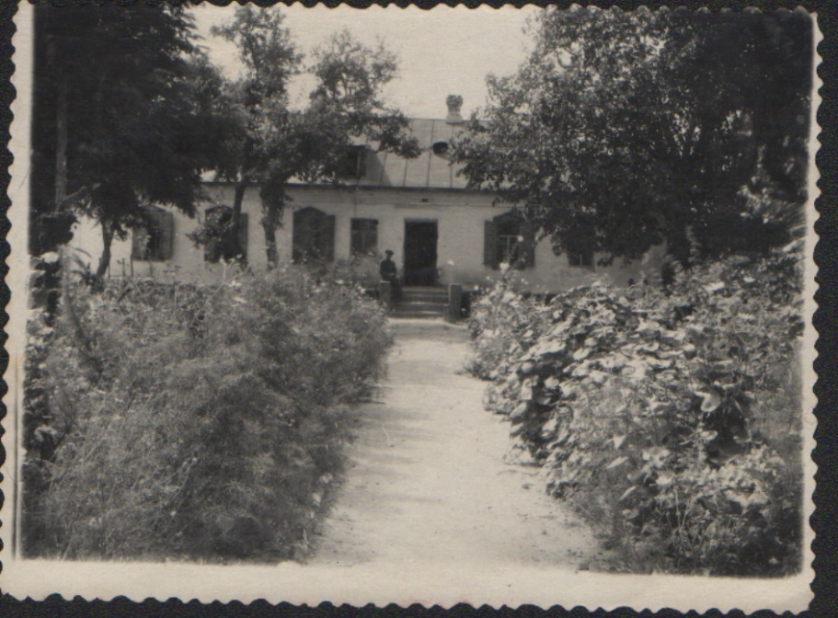
Историческая справка

Slide 7
Общие сведения

Slide 10
Сведения об обучающихся

Slide 11
Целью деятельности школы является развитие личности, способной к социальной адаптации и интеграции в обществе на основе всестороннего развития и компенсации имеющихся нарушений.
Формирование системы диагностического обеспечения образовательного и коррекционно- развивающего процесса
Создание целостной системы содержания образования воспитанников, обеспечивающий адекватный их возможностям уровень образовательной и трудовой подготовки, сохранение и укрепление здоровья.
Совершенствование технологического компонента образовательного и коррекционного процессов.
Улучшение лечебно- оздоровительной работы
Совершенствование системы управления образованием в школе
Повышение профессиональной компетентности

Slide 12
Увеличение средств на укрепление материально-технической базы школы
Отопление
2011-2013
газовое
2008-2010г
печное

Slide 13
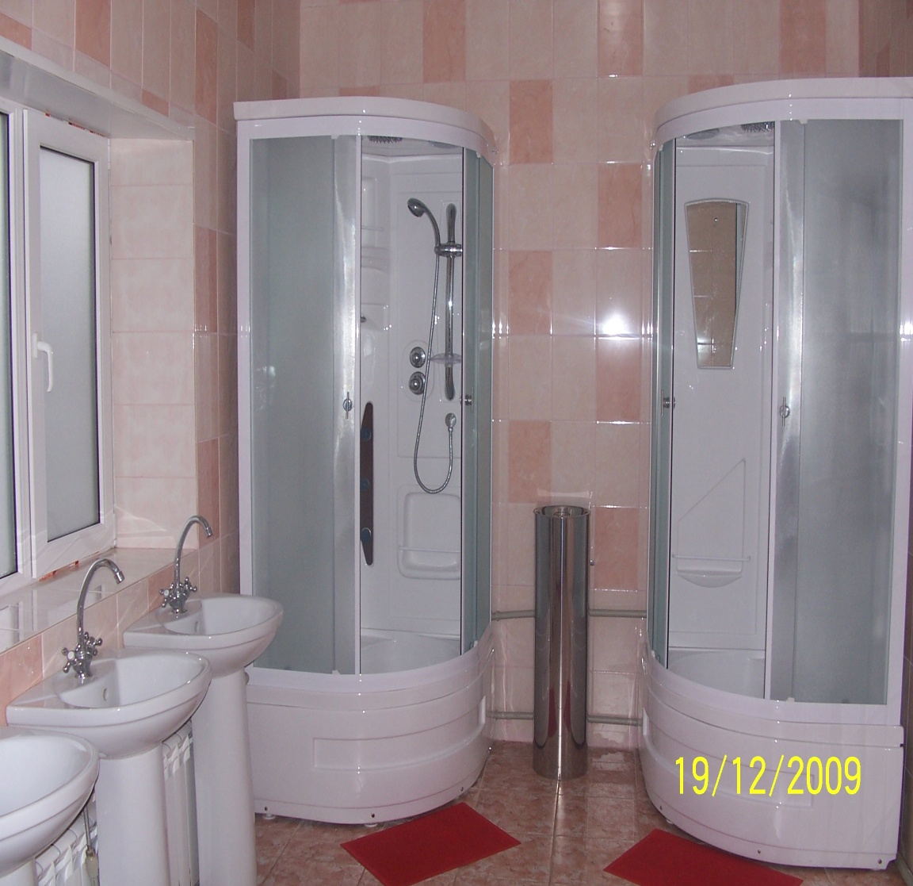
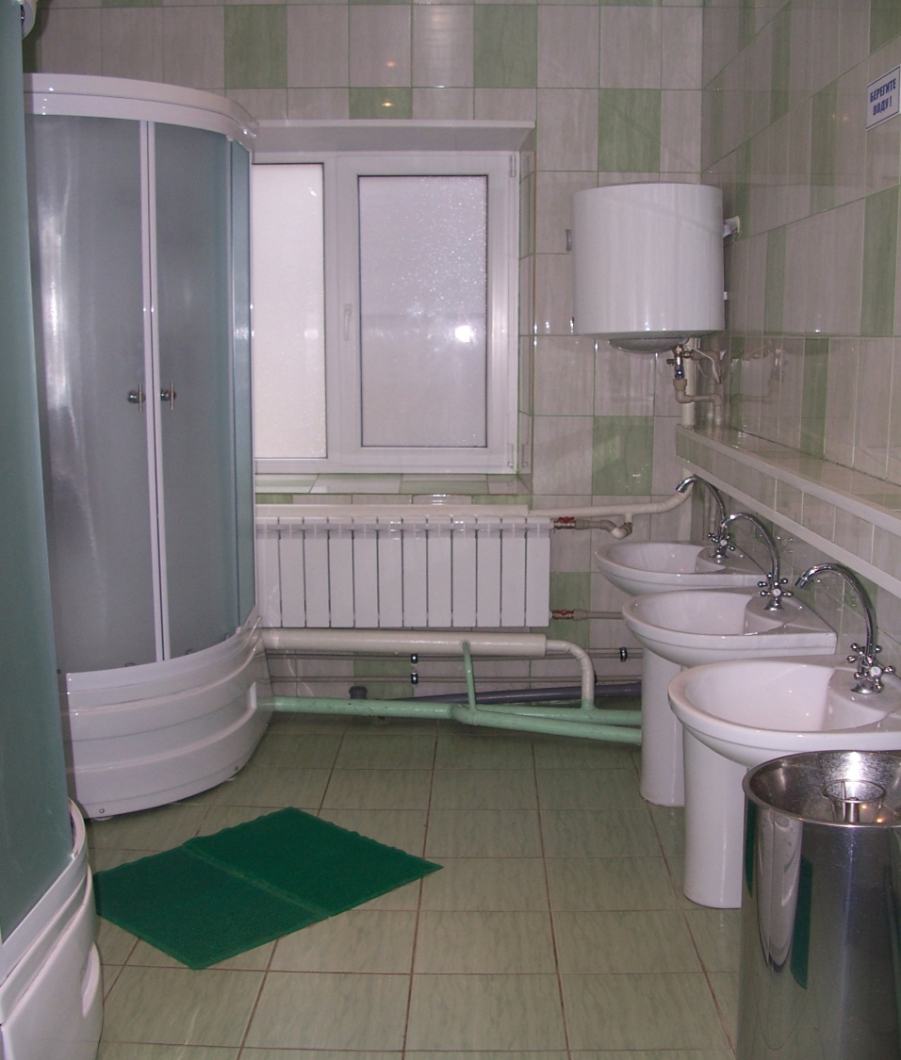

Slide 14
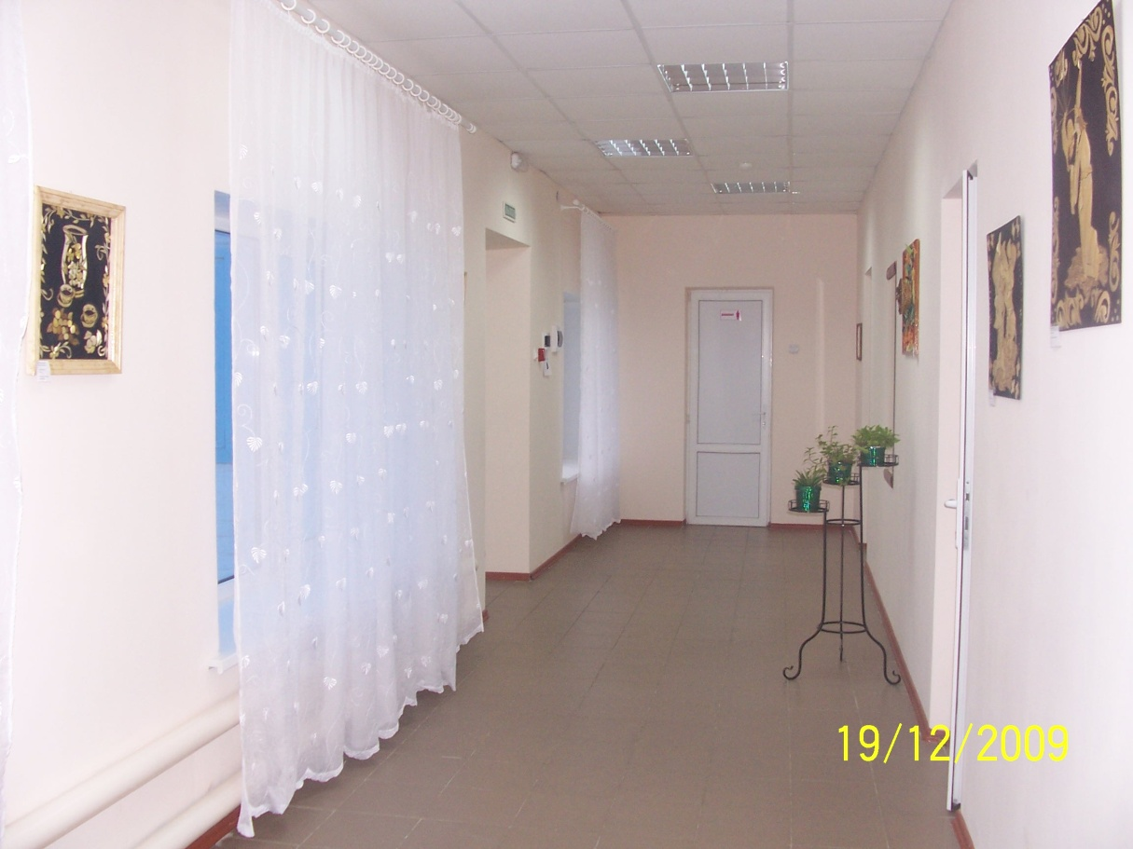

Slide 15
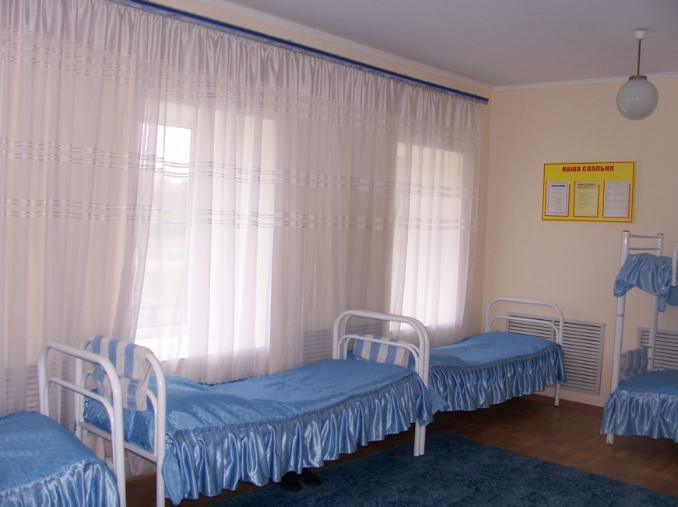
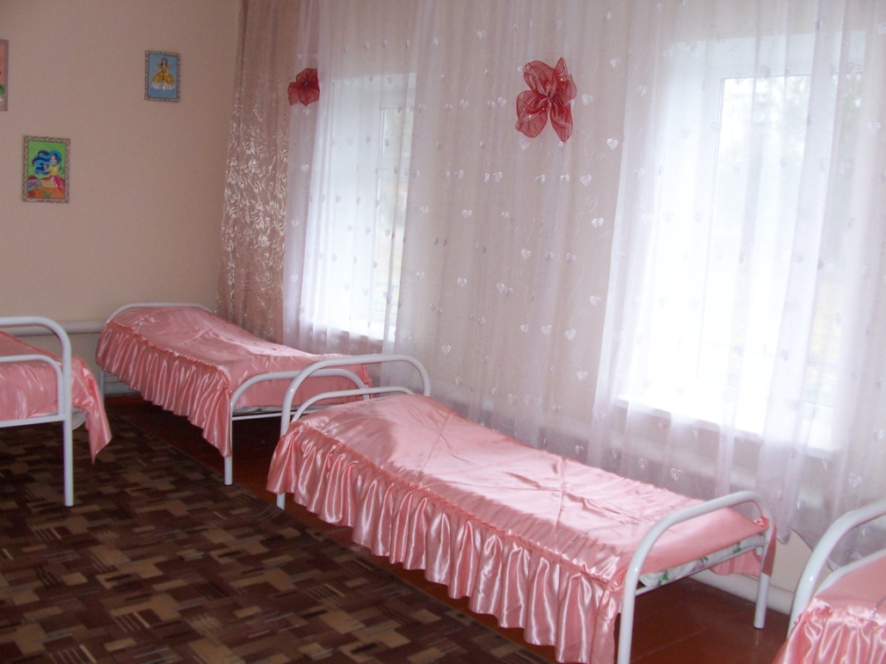

Slide 16
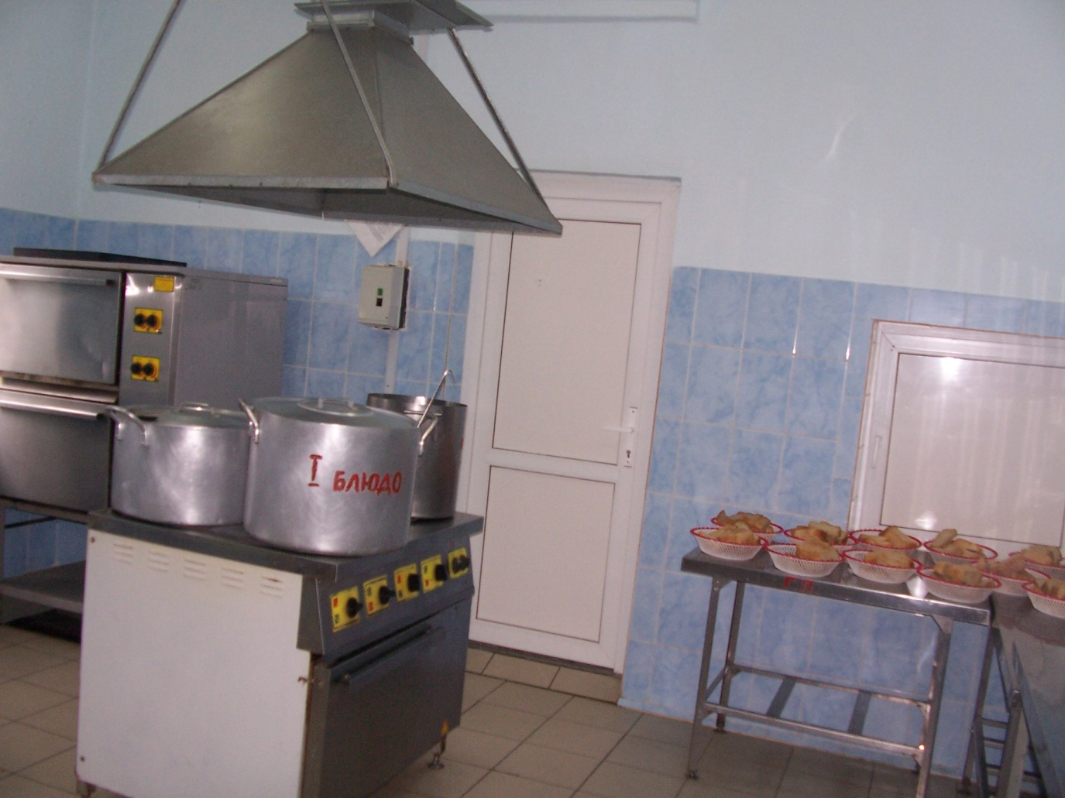
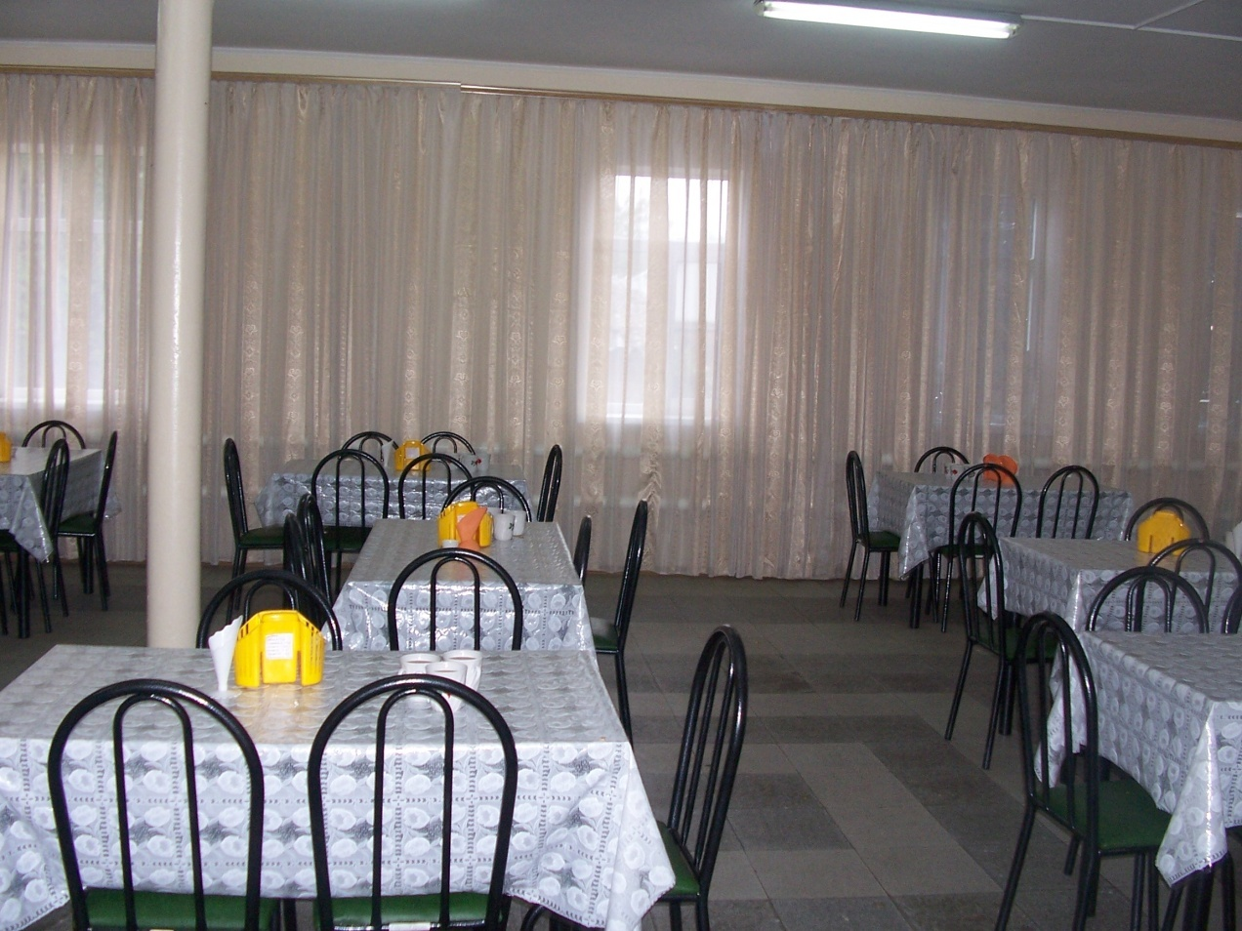

Slide 17
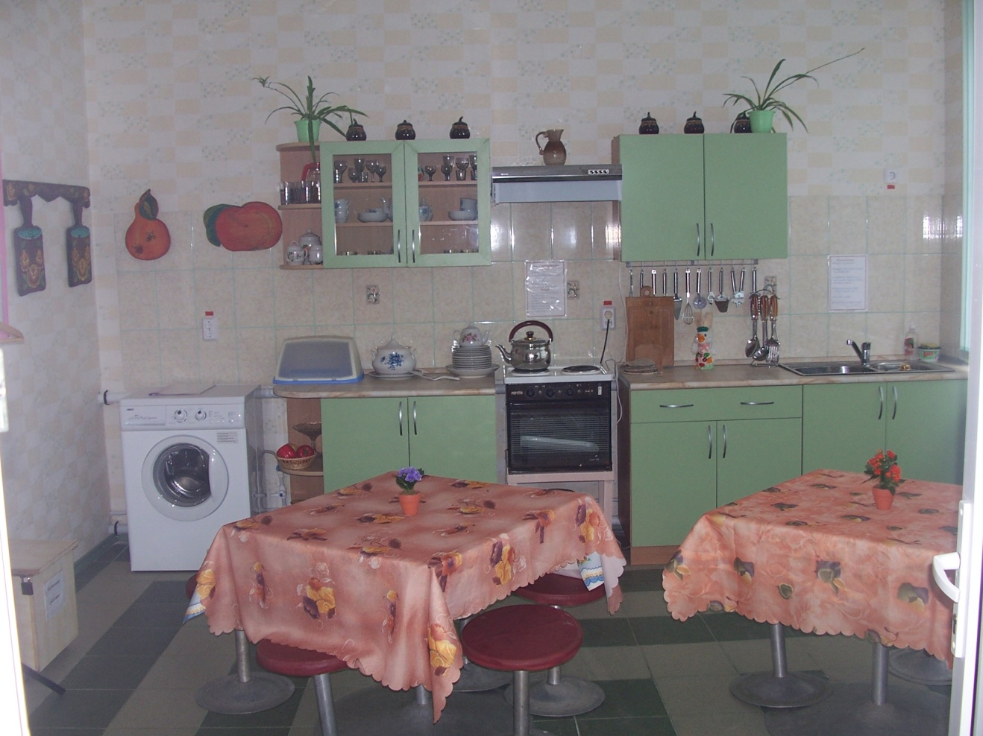
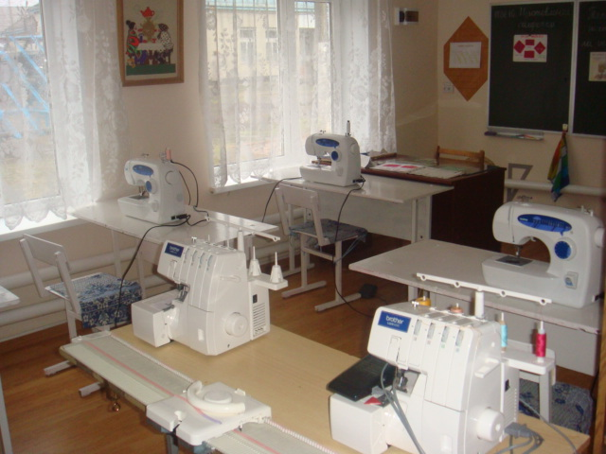

Slide 18
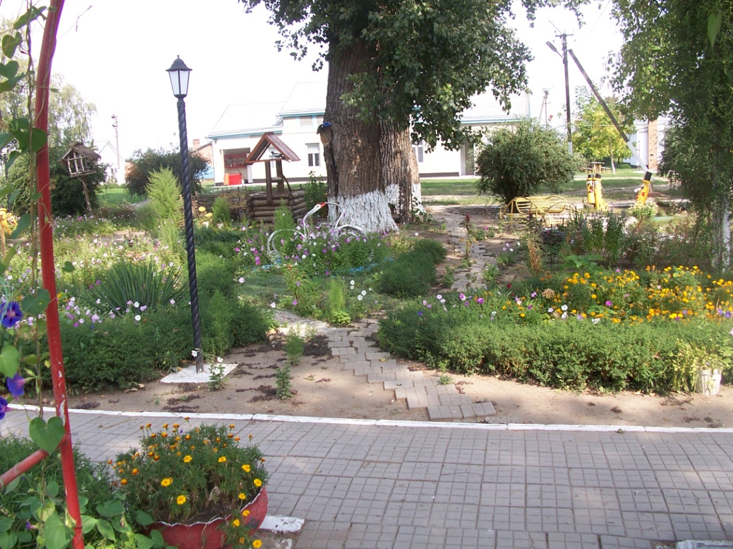
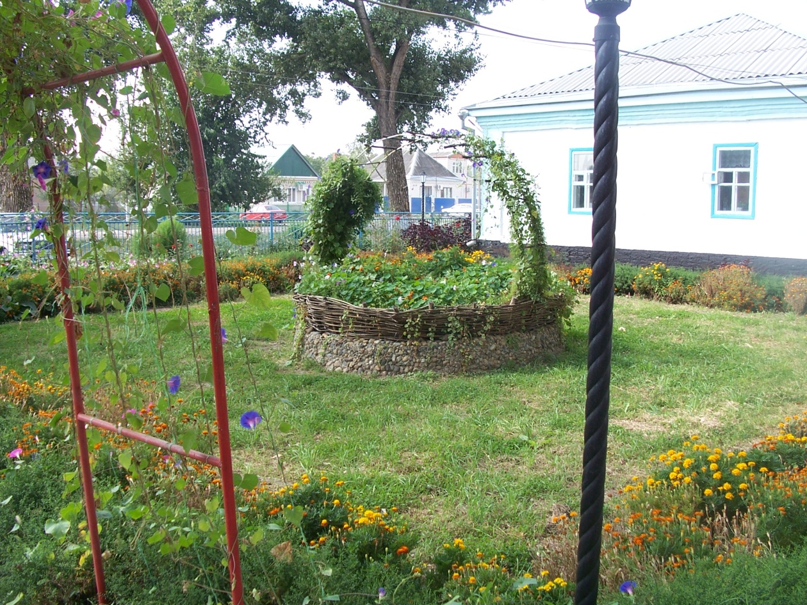

Slide 19
Характеристика социума

Slide 20
План реализации программы развития
Организационные
мероприятия
Повышение эффективности
учебно- воспитательного
процесса
Здоровьесбережение
и формирование
здорового образа
жизни
Укрепление
материально- технической
базы
Совершенствование
кадрового
обепечения
Развитие
коррекционной
среды

Slide 21
Совершенствование кадрового обеспечения
2009г | 2010г | 2011г
Учитель | Учитель | Учитель
Воспитатель | Воспитатель | Воспитатель
Логопед | Логопед | Логопед
Педагог дополнительного образования | Педагог дополнительного образования | Педагог дополнительного образования
Социальный педагог | Социальный педагог | Социальный педагог
 | Педагог- психолог | Педагог- психолог
 |  | Врач- психиатр
Повышение образовательного уровня

Slide 22
Здоровьесбережение и формирование здорового образа жизни

Slide 23
Ожидаемые результаты реализации программы
Для педагогов
Создание условий для введения новых форм организации учебной деятельности
Создание оптимальной организационно-управленческой структуры
Создание положительного имиджа школы- интерната
Оптимизация работы социально- психологической службы школы
Профессионально- личностный рост учителя

Slide 24
Для учащихся
Оптимальное развитие личности школьника
Социальная адаптация и самореализация воспитанников
Увеличение показателей личностного роста показателей ученика
Самовыражение воспитанников через формы творческой деятельности, занятия спортом
Улучшение состояния физического и психического здоровья воспитанников
Создание в школе ситуации успеха для развития способностей каждого воспитанника

Slide 25
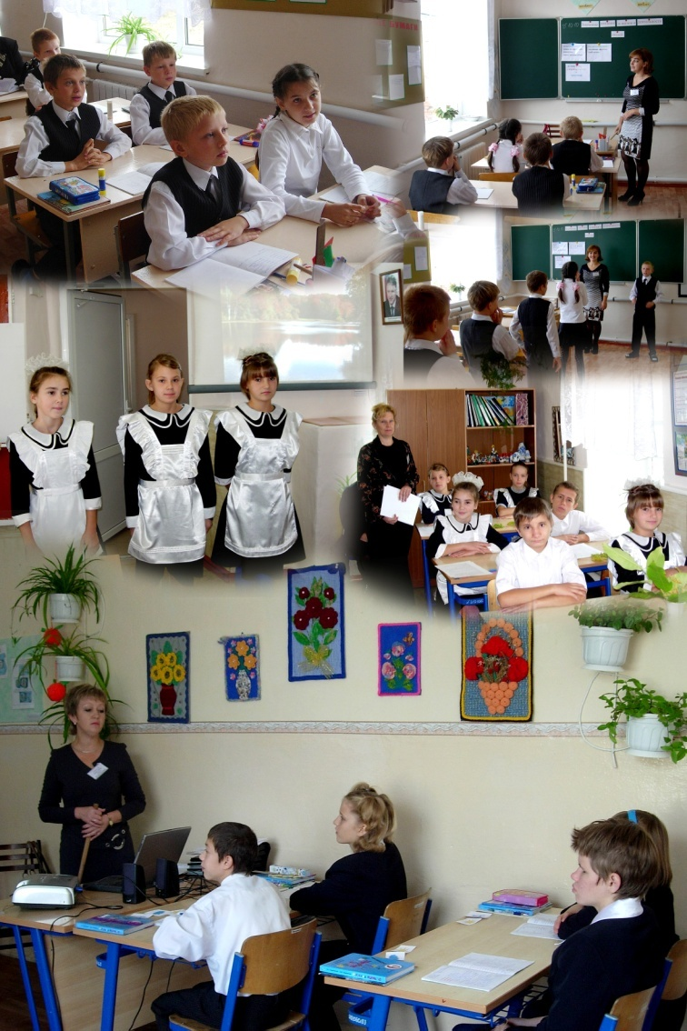
«Нам надо учиться любить всех детей:
больных, слабых,
неусидчивых,
агрессивных,
шалунов…
Каждый ребенок – ценность!»

